Slide 1
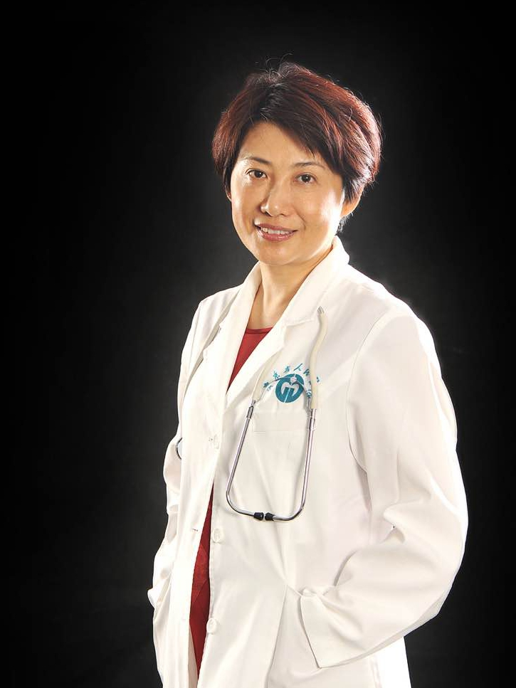
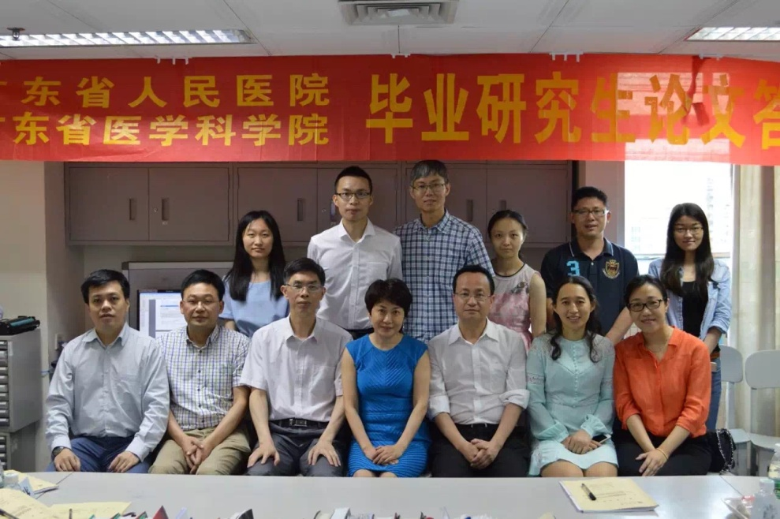
张晓 主任医师、硕士生导师
广东省人民医院风湿免疫专科主任、中国医师协会风湿病专业分会副会长、广东省医师协会风湿病专业主任委员
招生专业与类型
科研工作
学术硕士：风湿免疫学
研究方向：结缔组织病相关肺间质病变，肺动脉高压，激素相关骨质疏松
主要业绩：曾获广东省科学技术进步奖评审委员会三等奖，广东省卫生厅、广东省高等教育厅二等奖；在国内外学术期刊发表论文100篇，主要参编著作5部；培养硕/博研究生10 余名。近3年来作为通讯作者在Arthritis Res Ther （二区）等SCI 杂志发表论文3篇；
研究资助:先后主持国家自然科学基金，国家“十一五”科技支撑计划及省级科研项目等10余项。
教育经历
1982.09-1987.06 江西医科大学 学士学位
1988.08-1991.06 上海第二医科大学 硕士学位
1999.06-2000.02 西澳皇家佩斯医院 访问学者
Tel: (020) 83883539
Email: 13922255387@163.com
在研课题
2017年国家自然科学基金面上项目：CD4-CD25-LAG3+T细胞在结缔组织病相关肺纤维化中的抑制作用及机制研究

